Slide 1
? Quan sát hình vẽ và so sánh chiều dài 2 đoạn thẳng trong từng hình sau?
A
B
A
B
C
C
D
D
TH1
TH2

Slide 3
Bài 5
ĐO CHIỀU DÀI

Slide 4
NỘI DUNG CHÍNH
1
3
Dụng cụ đo chiều dài
Đơn vị đo độ dài
Luyện tập
2

Slide 5
I
ĐƠN VỊ ĐO ĐỘ DÀI
km
dam
cm
+ Đơn vị đo lường hợp pháp của nước ta là mét (m)
m
dm
hm
mm

Slide 6
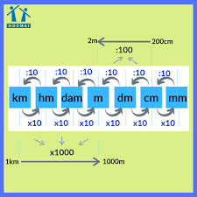

Slide 7
PHIẾU HỌC TẬP
Đổi đơn vị:
a. 1,25m = ..... dm b. 0,1dm = .... mm
c. ...... mm = 0,1m d. ......cm = 0,5dm
e. 1mm = ……m f. 1 km = …….. m
g. 2 cm = ……. mm h. …… m = 5 km
i. 10 dm = …… mm

Slide 8
Trò chơi X-O
Luật chơi
Có 2 đội cùng chơi, mỗi đội cử 1 đại diện lên tham gia. Chọn mỗi số ở hàng dọc để ghép với số ở 1 ô vuông. Nếu đúng sẽ được 1 dấu X hoặc 1 dấu O. Nếu sai sẽ không được dấu gì. Đội nào xếp được 3 dấu X hoặc O thẳng hàng nhau trước thì sẽ giành chiến thắng.
Trò chơi

Slide 9
PHIẾU HỌC TẬP
Đổi đơn vị:
a. 1,25m = ..... dm b. 0,1dm = .... mm
c. ...... mm = 0,1m d. ......cm = 0,5dm
e. 1mm = ……m f. 1 km = …….. m
g. 2 cm = ……. mm h. …… m = 5 km
i. 10 dm = …… mm
12,5
10
100
5
0,001
1000
20
5000
1000

Slide 10
Trong thực tế, để đo các độ dài sau đây, người ta sử dụng đơn vị nào?
Độ sâu hồ bơi
Độ cao cửa sổ
Chu vi quả cam
Khoảng cách giữa Hà Nội và Huế
Độ dày cuốn sách

Slide 11
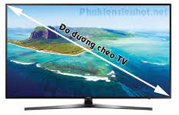
Em có biết:
* Ở một số nước trên thế giới còn sử dụng đợn vị đo độ dài là in ( inch ), Dặm
+ 1 in (inch) = 2,54cm
+ 1 dặm = 1609m (≈ 1,6km)

Slide 12
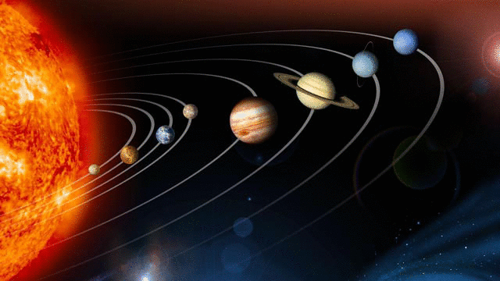
Để đo những khoảng cách lớn trong vũ trụ, người ta dùng đơn vị là năm ánh sáng.
1 năm ánh sáng 9 461 tỉ km

Slide 13
Câu truyện: Anh em nhà Thước

Slide 14
Ngày xửa ngày xưa, ở Vương quốc nọ có tên là Đo Lường. Hàng năm họ đã may rất nhiều bộ quần áo và làm nhiều trang sức để bán cho những nước láng giềng.

Slide 15
Vì không có dụng cụ đo đạc cẩn thận mà tất cả chỉ là ước lượng nên rất nhiều đồ không bán được và bị trả về.

Slide 16
Nhà vua đã tìm rất nhiều cách nhưng không khắc phục được điều này, cuối cùng vua đã kêu gọi người tài trong đất nước để giúp Người

Slide 17
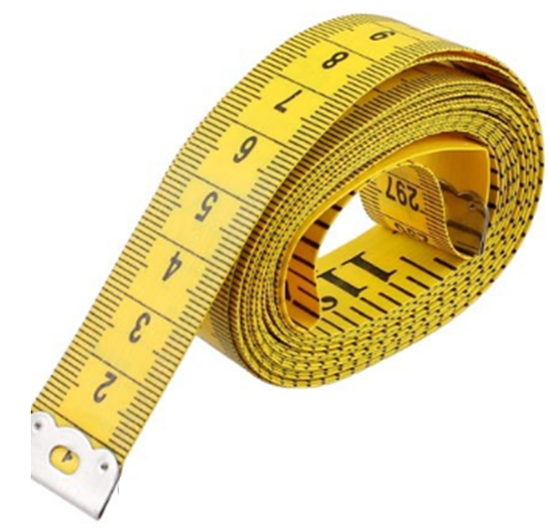
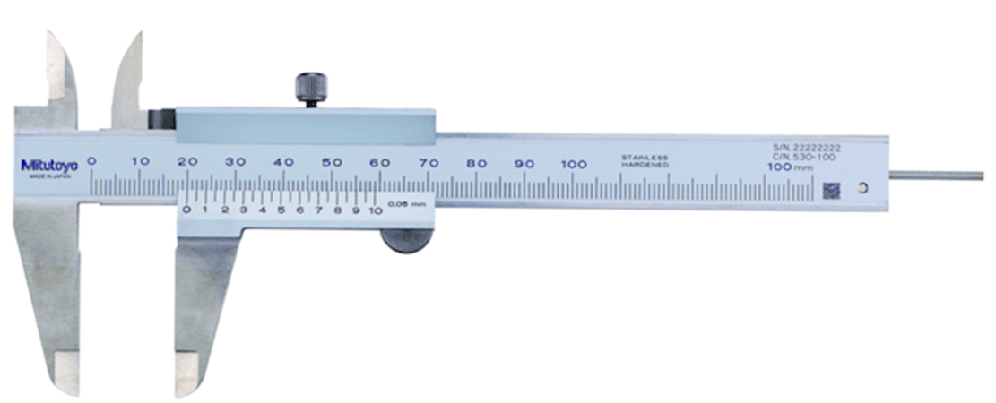
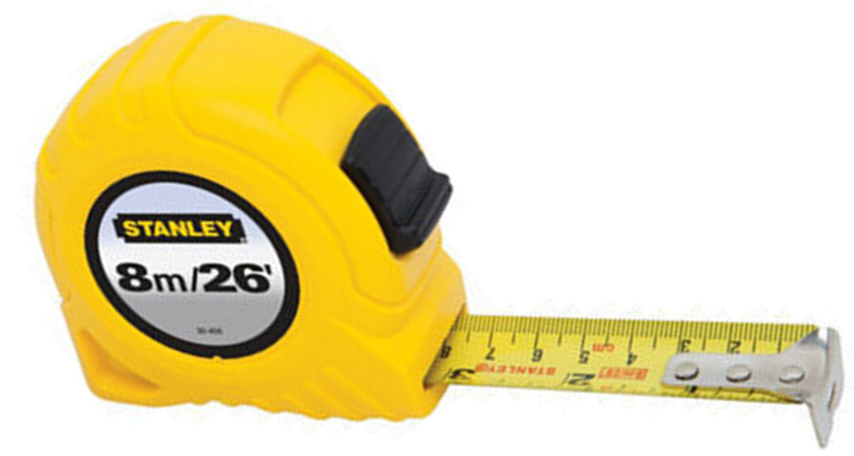
Một hôm, có 4 anh em trong một gia đình cùng tên là Thước đã vào cung và hứa chắc chắn sẽ giúp việc đo đạc trở nên chính xác

Slide 18
Nhờ có sự giúp đỡ của 4 anh em Thước, những bộ quần áo và trang sức được may ra rất vừa vặn và ít bị trả về nữa.

Slide 19
Tuy nhiên, vì họ cùng tên là Thước các thợ may trong cung thường bị nhầm nên có lúc việc đo đạc trở nên sai. Vì vậy nhà vua quyết định đặt lại tên riêng cho 4 anh em Thước.

Slide 20
Ngày nay, người ta sử dụng rất rộng rãi các thước này phục vụ cho việc đo đạc. Đố em biết nhà vua đã đặt tên cho họ là gì.
Hình a
Thước thẳng
Hình b
Thước dây
Hình c
Thước cuộn
Hình d
Thước kẹp

Slide 21
Hãy tìm điểm khác nhau trên các thước.
a) GHĐ: 100cm
ĐCNN: 0,5cm
b) GHĐ: 10cm
ĐCNN: 0,5cm
c) GHĐ: 10cm
ĐCNN: 0,1cm
Giới hạn đo (GHĐ)
Độ chia nhỏ nhất (ĐCNN)

Slide 22
Khi dùng thước cần biết giới hạn đo (GHĐ) và độ chia nhỏ nhất (ĐCNN) của thước.
* GHĐ của thước là độ dài lớn nhất ghi trên thước.
* ĐCNN của thước là độ dài giữa hai vạch chia liên tiếp trên thước.

Slide 23
?
Chọn loại thước đo thích hợp để đo độ dài
1
Bước chân của em
Thước thẳng
2
Chu vi ngoài của miệng cốc
Thước cuộn
3
Độ cao cửa ra vào lớp học
t
Thước dây
Đường kính trong của miệng cốc
4
Đường kính ngoài của ống nhựa
t
Thước kẹp
5

Slide 24
Lưu ý
Nên chọn dụng cụ đo có GHĐ lớn hơn giá trị cần đo một chút.
Muốn đo tới đơn vị đo nào thì nên chọn dụng cụ đo có ĐCNN bằng đơn vị đó.

Slide 25
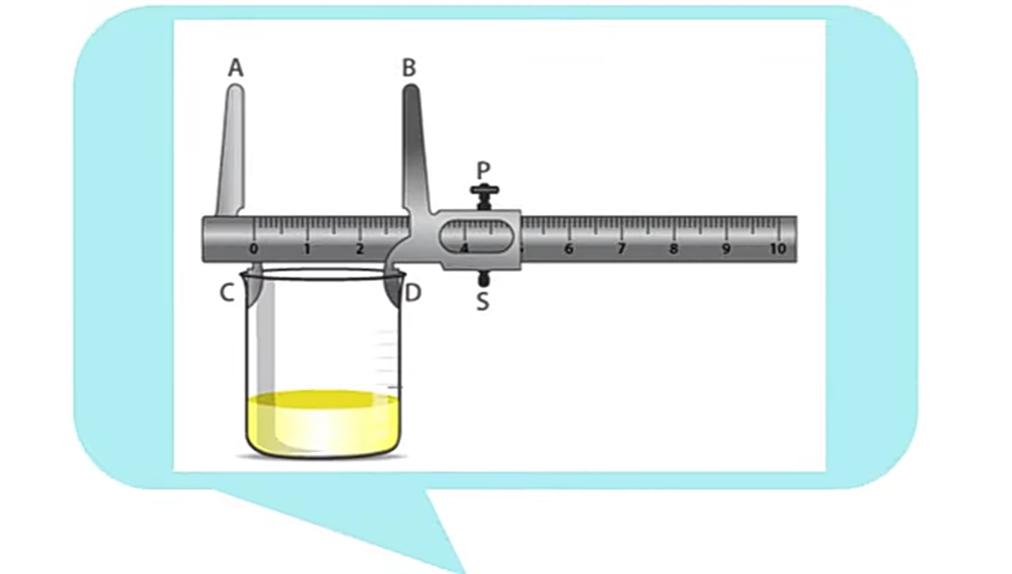
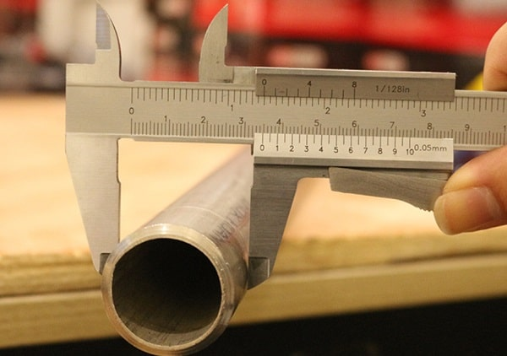

Slide 26
Nhiệm vụ về nhà: Sử dụng compa và thước thẳng để đo đường kính trong và đường kính ngoài của miệng cốc.
t
Thước kẹp
Đường kính trong của miệng cốc
Đường kính ngoài của ống nhựa
Thước thẳng
+ com pa

Slide 27
III
CÁCH ĐO CHIỀU DÀI
Ước lượng chiều dài cần đo để chọn thước đo thích hợp.
Bước 1

Slide 28
Đặt thước dọc theo chiều dài cần đo, vạch số 0 của thước ngang với một đầu của vật.
Bước 2

Slide 29
Mắt nhìn theo hướng vuông góc với cạnh thước đầu kia của vật
Bước 3

Slide 30
Đọc kết quả đo theo vạch chia gần nhất với đầu kia của vật
Bước 4

Slide 31
Ghi kết quả theo ĐCNN của thước
Bước 5

Slide 32
?
Con hãy phân tích và nêu nhận xét về cách đặt mắt và đặt thước ở hình bên. Hãy chỉ ra các lỗi (nếu có) trong phép đo này.

Slide 33
Thực hành: Đo chiều dài và độ dày quyển sách KHTN 6
Mẫu báo cáo thực hành
1. Ước lượng chiều dài, độ dày của sách: ....................
2. Chọn dụng cụ đo
+ Tên dụng cụ đo:
+ GHĐ: ..........................
+ ĐCNN: ..........................
3. Kết quả đo
Kết quả đo | Lần đo 1 | Lần đo 2 | Lần đo 3 | Giá trị TB
Chiều dài | l₁=? | l₂=? | l₃=? | l_{TB}=?
Độ dày | d₁=? | d₂=? | d₃=? | d_{TB}=?

Slide 34
III
VẬN DỤNG CÁCH ĐO CHIỀU DÀI VÀO ĐO THỂ TÍCH
- Đơn vị đo thể tích thường dùng là mét khối (m³) và lít (l)
1 m³ = 1000 l
1ml = 1 cm³

Slide 36
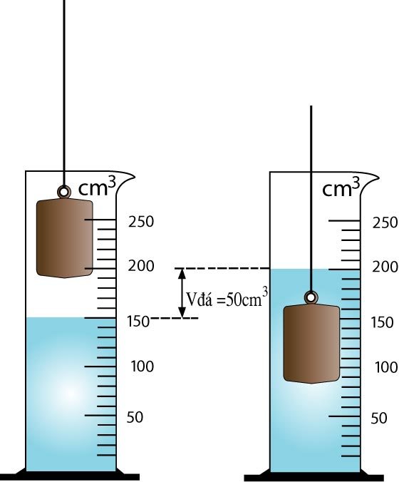
Hãy dựa vào Hình 5.4 để mô tả cách đo thể tích?
Vật rắn không thấm nước bỏ lọt vào bình chia độ

Slide 37
Bước 1: Đổ nước vào bình chia độ (V₁)
Bước 2: Thả vật cần đo thể tích vào bình chia độ thì mực chất lỏng trong bình là V₂= 200cm³
Bước 3: Tính thể tích của vật bằng cách lấy V₂ - V₁

Slide 38
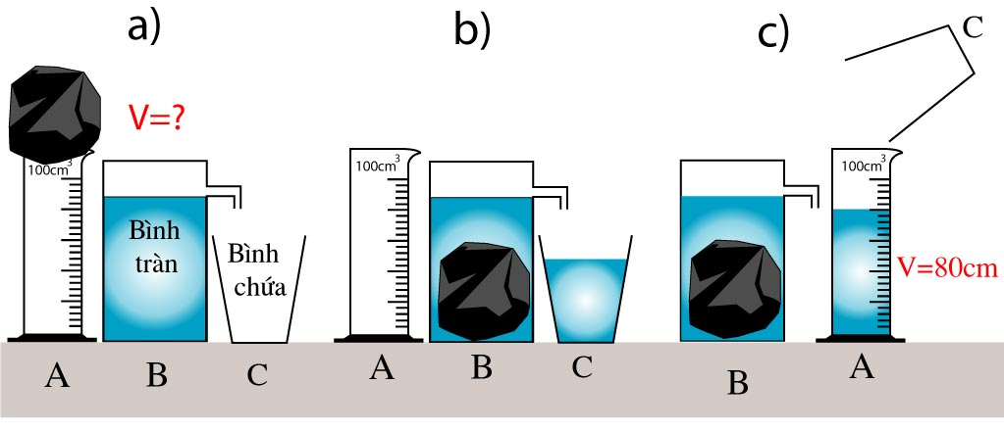
Hãy dựa vào Hình 5.4 để mô tả cách đo thể tích?
Vật rắn không thấm nước không bỏ lọt vào bình chia độ

Slide 39
Bước 1: Đổ đầy nước vào bình tràn
Bước 2: Thả chìm vật cần đo thể tích vào bình tràn cho nước tràn ra.
Bước 3: Muốn biết thể tích của vật ta đo thể tích nước tràn ra.

Slide 40
TRẮC NGHIỆM
ÔN TẬP

Slide 41
Câu 1: Để đo độ dài của một vật, ta nên dùng
A. Thước đo.
B. Gang bàn tay.
C. Sợi dây.
D. Bàn chân.

Slide 42
Câu 2: Giới hạn đo của thước là
A. độ dài giữa hai vạch chia liên tiếp trên thước.
B. độ dài nhỏ nhất ghi trên thước.
C. độ dài lớn nhất ghi trên thước.
D. độ dài giữa hai vạch chia bất kỳ ghi trên thước.

Slide 43
Câu 3: Xác định giới hạn đo (GHĐ) và độ chia nhỏ nhất (ĐCNN) của thước trong hình
A. GHĐ 11cm ; ĐCNN 0 cm
B. GHĐ 11cm ; ĐCNN 1cm.
C. GHĐ 11cm ; ĐCNN 0,1cm.
D. GHĐ 11cm ; ĐCNN 0,1mm.

Slide 44
Câu 4: Cách đổi đơn vị nào sau đây là đúng?
A. 1 m = 0,1 cm
B. 1 mm = 0, 01 dm
C. 1 km = 100 m
D. 1 dm = 10 m

Slide 45
Câu 5: Để đo diện tích của một vườn có có kích thước 25 x 40 (m). Nếu trong tay em có hai chiếc thước: một thước dây có giới hạn đo (GHĐ) 2 m và một thước cuộn có GHĐ 20 m (Hình 5.4). Em sẽ dùng thước nào để cho kết quả đo chính xác hơn?Vì sao?
Trả lời: Dùng thước cuộn sẽ cho kết quả chính xác hơn vì thước cuộn có GHĐ 20 m nên chỉ cần dùng tối đa hai lần đo cho mỗi cạnh của vườn cỏ, còn dùng thước gấp có GHĐ 2 m nên số lần đo phải nhiều hơn, dẫn đến sai số lớn hơn.

Slide 46
V
HOẠT ĐỘNG TRẢI NGHIỆM
Góc: Chuyên gia toán học Đo đường kính nắp chai | Chuyên gia vật lí Đo thể tích của một khối lập phương.
Góc: Chuyên gia chăm sóc sức khỏe Đo và đánh giá chiều cao của bạn trong nhóm và đề ra biện pháp tăng chiều cao. | Góc: Chuyên gia đo đạc Dùng điện thoại để đo đạc một số trường hợp

Slide 47
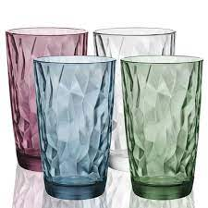
Hoạt động trải nghiệm (về nhà) Đo đường kính miệng cốc
Dụng cụ: Có thể dùng
+ dây
+ thước kẻ
+ bút chì
+ giấy A4
+ kéo, compa

Slide 48
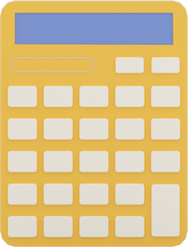
HƯỚNG DẪN VỀ NHÀ
Chuẩn bị bài sau
Tìm hiểu trước mục III, IV, bài 5
Ôn tập kiến thức đã học trong bài
Làm các bài tập 5.1, 5.3, 5.5/SGK tr.12.

Slide 49
CẢM ƠN CÁC EM
ĐÃ CHÚ Ý LẮNG NGHE

